Slide 1





專案目標
資料掃描數位化建置
新市鎮檔案數位化計畫
網頁頁面擴充
文獻書籍掃描數位化
資料庫更新標示
數位化建置之物件形式：紀念品、書籍、文宣品、照片、公文、影音、都市計畫、都市設計書圖、工程書圖。
設置加密安全防護措施
更新現有網站為HTML5
將新市鎮開發過程累積之相關資料等予以數位化以資永續留存及作為提供各界查閱、研究之基本資料庫。
更新現有影音格式為MP4
完成典藏級數位化
累計至少30,000MB
須在IPV6及IPV4（Dual Stack）網路環境上運作無誤
完成一般級數位化
累計至少750,000MB
資料詮釋及數位化
資料詮釋作業
數位化內容
須就貴署審核通過之物件進行資料詮釋建檔及數位化工作，必須列冊由貴署認可後進行。
1

Slide 2


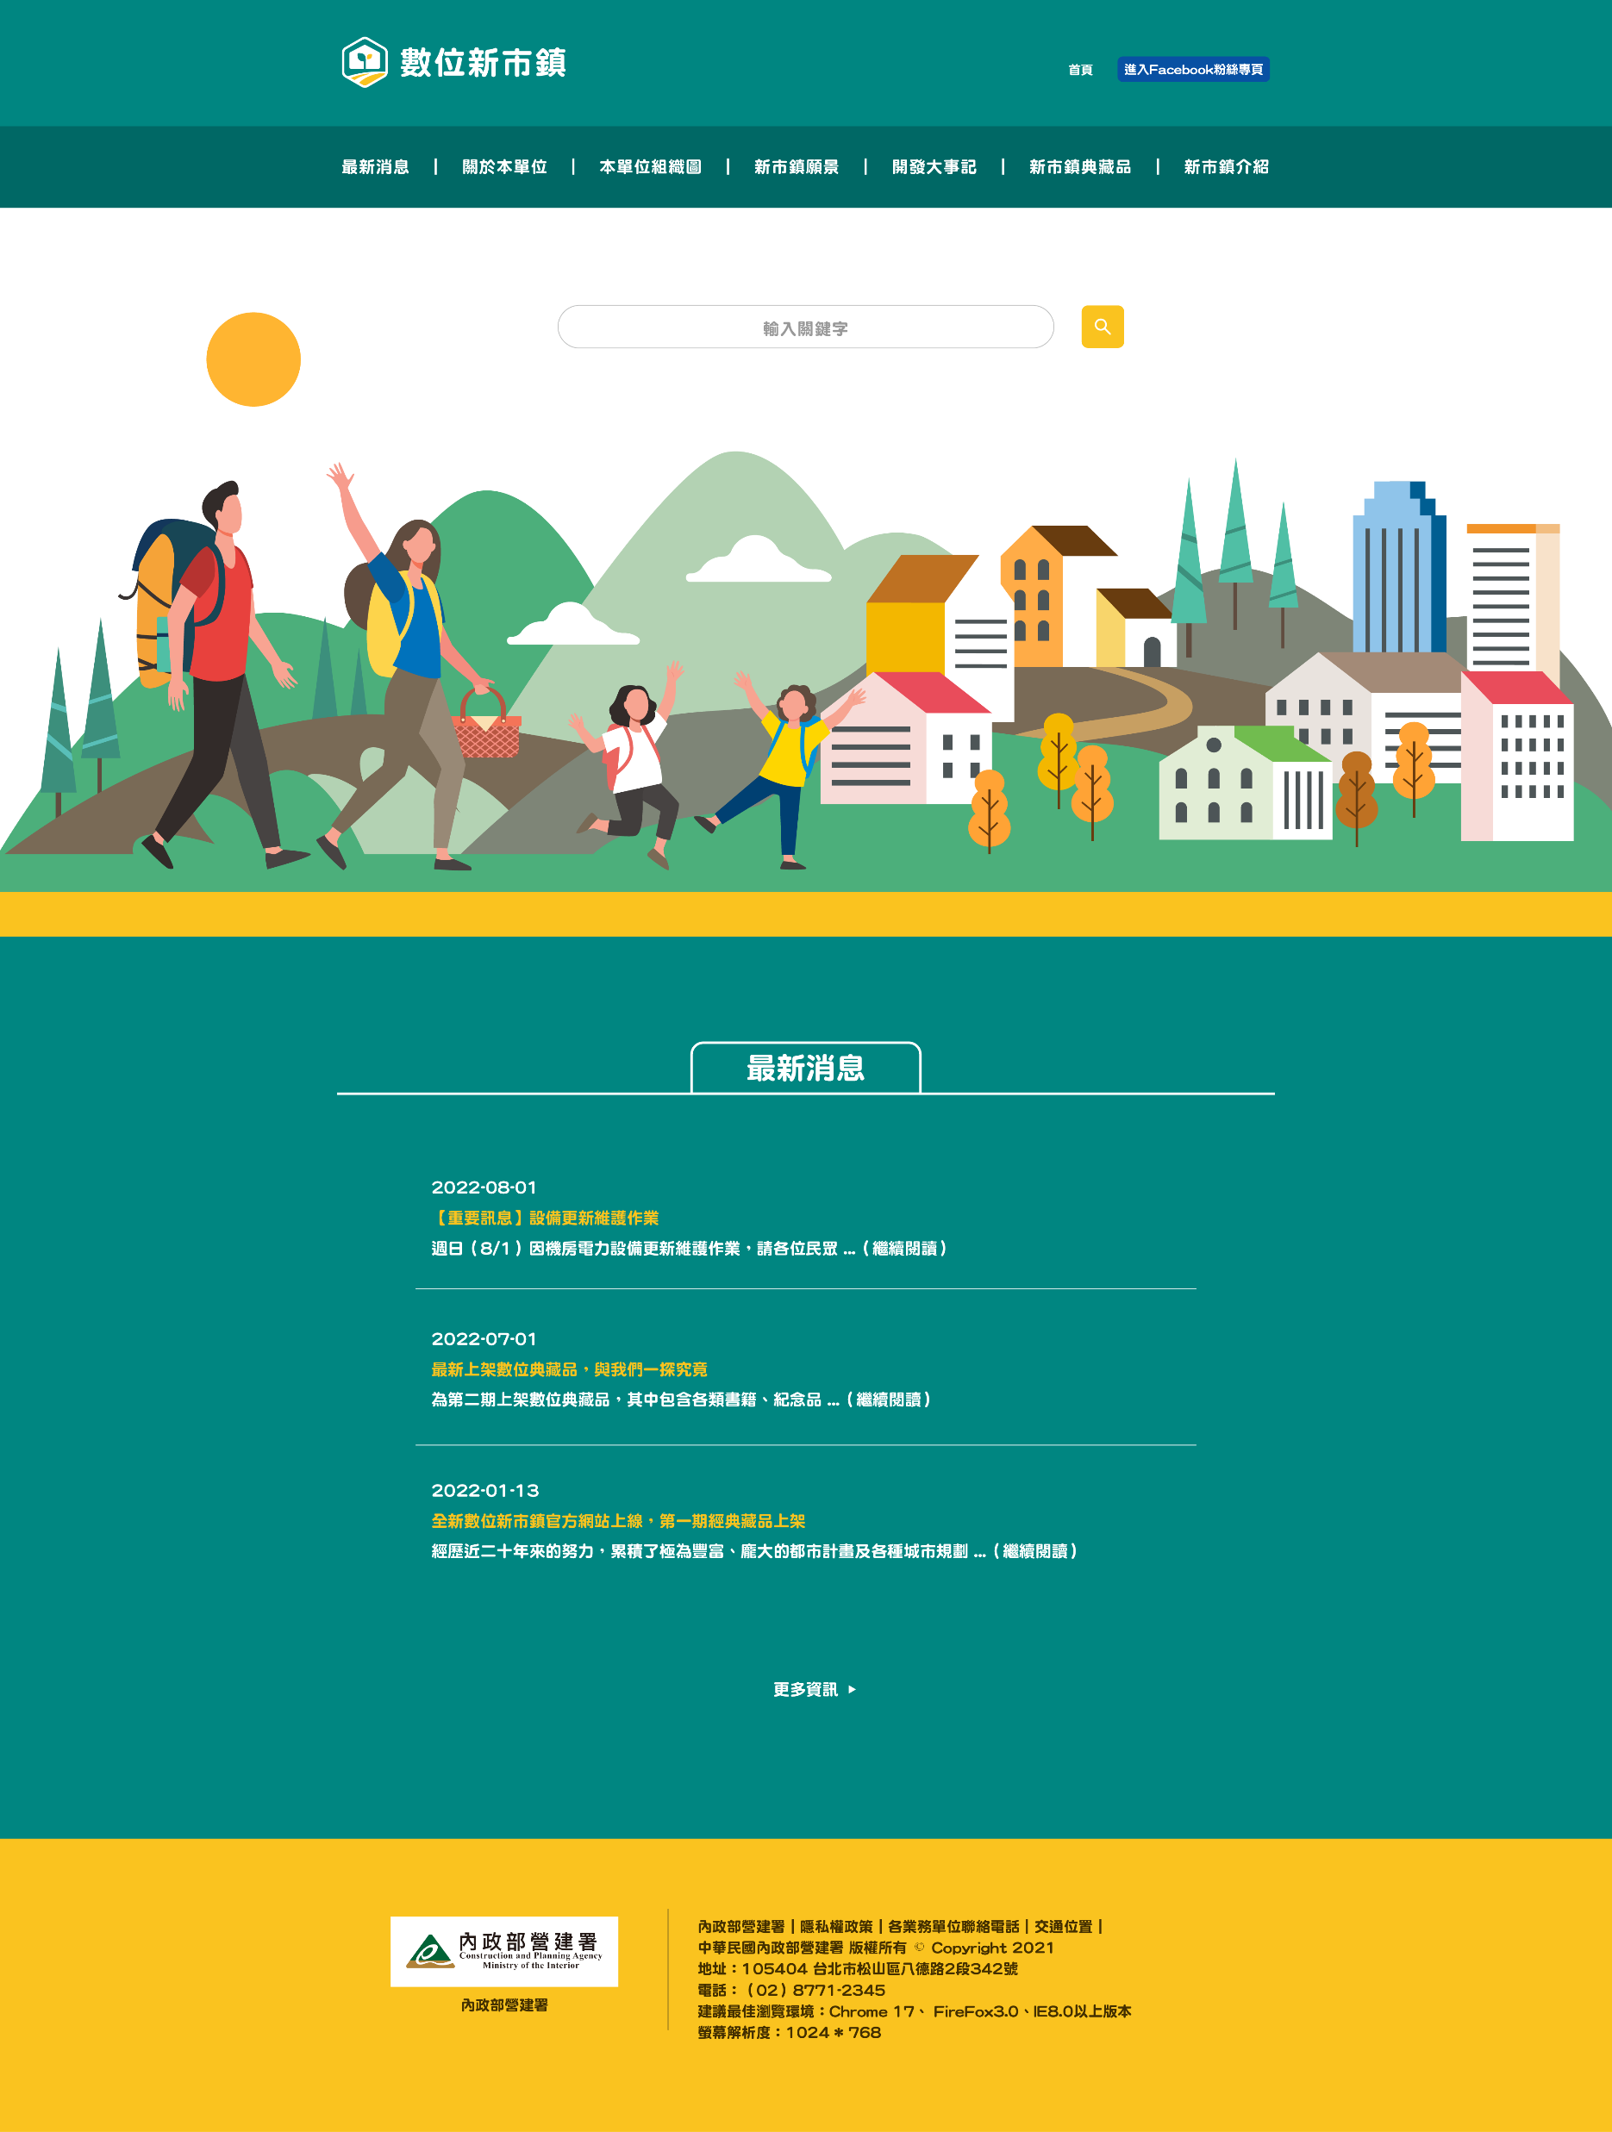



文物數位化流程圖
依照TELDAP 數位典藏數位化規格
文物資料
文件及影像資料
典藏保存：TIFF、300dpi以上
網路瀏覽：JPEG、PNG
平面書籍類
掃描
實體物紀念品類
數位機背拍攝
聲音資料
典藏保存：AAC
網路瀏覽：44.1KHz~96KHz
清查完清冊
向貴署進行提借
影音影片類
專業影像擷取設備
視訊資料
典藏保存：MP4、AAC、1920×1080像素以上
網路瀏覽：MP4、1080p以上、AAC
影像檢核
檔案編碼命名
數位化資料儲存至硬碟
檔案轉製與資料詮釋
新市鎮網站
貴署提供儲存空間
數位化資料校核和修正
供貴署
查詢調閱使用
匯入作業
數位化掃描
及資料詮釋作業

Slide 3
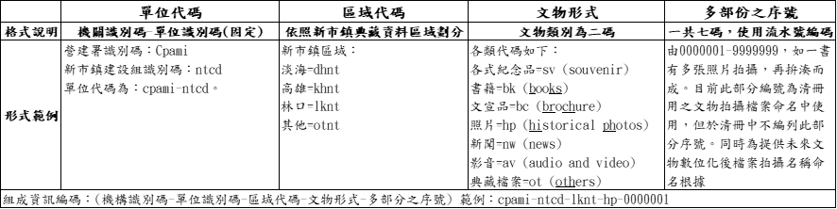
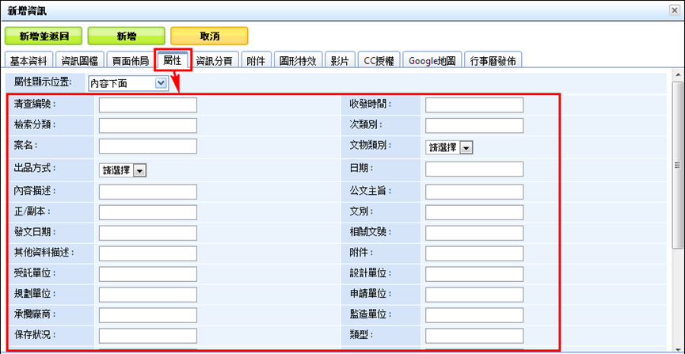
詮釋資料
編碼原則

Slide 4
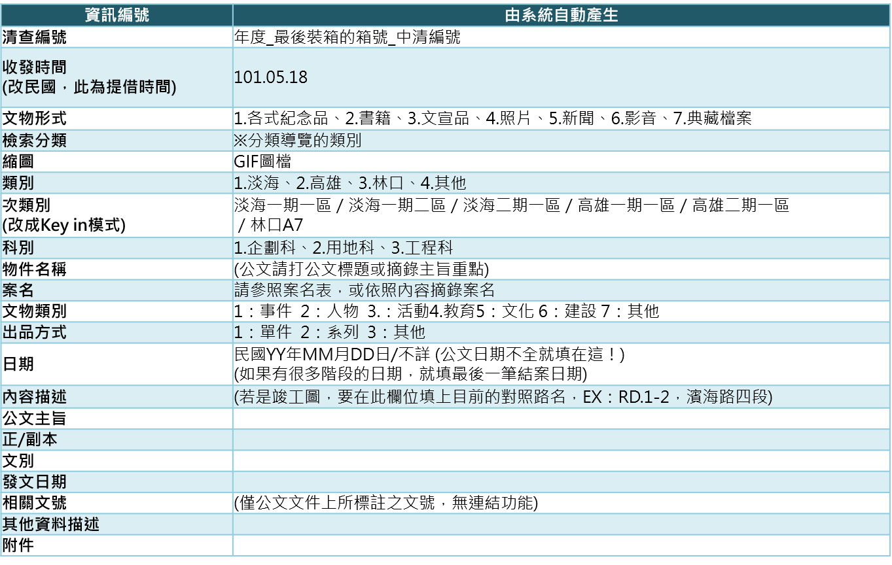
詮釋資料欄位

Slide 5
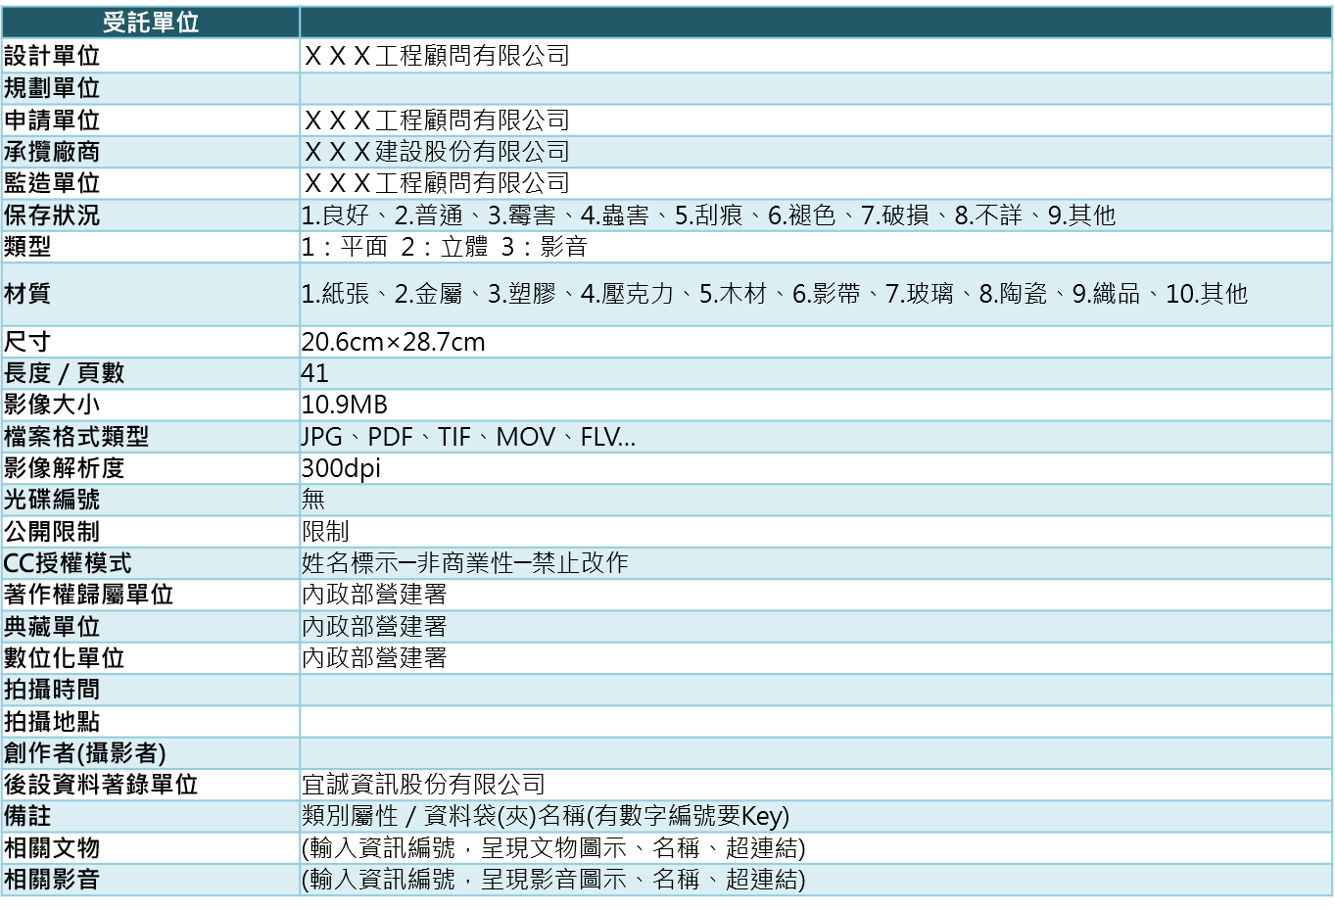
詮釋資料欄位

Slide 6
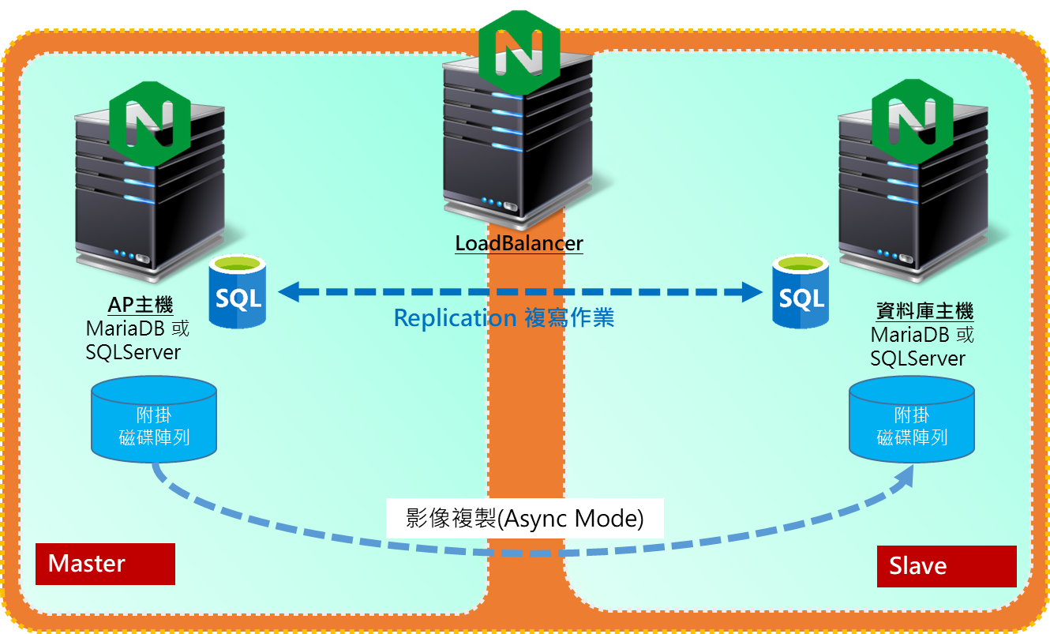








網站架構
營建署機房
 | AP Server | DB server
CPU | 2 Core | 2 Core
RAM | 8 GB | 8 GB
HDD | 300 GB | 300 GB
Web server | Nginx | Nginx
OS | Linux(ubuntu) | Linux(ubuntu)
PHP 5.2.10
MySQL 5.0.85
PHP 8.0.1
MySQL 8.0.23
Apache
Nginx
Linux(CentOS 6.x)
Linux(Ubuntu 20.04)

Slide 7
前台sitemap
首頁
關於本單位
FB100本單位組織圖
FA100首長介紹
FA200新市鎮數位化介紹
最新消息
FC100新市鎮公告
FC200新市鎮消息
新市鎮願景
FD100都市計畫簡介
FD200都市設計說明
FD300區段徵收
FD400工程規劃
FD500工程設計
FD600工程施工
新市鎮介紹
FE100淡海新市鎮
FE200林口新市鎮
FE300高雄新市鎮
FE400其他
FF100開發大事件
FG100相關連結

Slide 8
前台功能表
模組 | 功能編號 | 功能名稱 | 功能說明
關於本單位 | FA100 | 首長介紹 | 貴單位首長介紹
 | FA200 | 新市鎮檔案數位化介紹 | 新市鎮檔案數位化介紹
本單位組織圖 | FB100 | 組織架構 | 貴單位組織架構圖
最新消息 | FC100 | 新市鎮公告 | 新市鎮最新公告訊息
 | FC200 | 新市鎮消息 | 新市鎮最新消息
新市鎮願景 | FD100 | 都市計畫簡介 | 都市計畫簡介
 | FD200 | 都市設計說明 | 都市設計說明
 | FD300 | 區段徵收 | 區段徵收說明
 | FD400 | 工程規劃 | 新市鎮工程規劃說明
 | FD500 | 工程設計 | 工程設計說明
 | FD600 | 工程施工 | 工程施工說明
新市鎮介紹 | FE100 | 淡海 | 淡海新市鎮介紹
 | FE200 | 林口 | 林口新市鎮介紹
 | FE300 | 高雄 | 高雄新市鎮介紹
 | FE400 | 其他 | 其他新市鎮介紹
開發大事件 | FF100 | 開發大事件 | 新市鎮開發大事件紀錄
相關連結 | FG100 | 相關連結 | 新市鎮相關連結

Slide 9
後台sitemap
首頁
搜尋
B100分類導覽
C100新聞傳播及活動消息管理
A200進階搜尋
D100詮釋資料管理
外網切換
A100關鍵字搜尋
系統管理
E100帳號管理
E200權限管理
E300系統紀錄
L100帳號登入

Slide 10
後台功能表
模組 | 功能編號 | 功能名稱 | 功能說明
登入 | L100 | 帳號登入 | 提供使用者輸入帳號、密碼登入
搜尋 | A100 | 關鍵字搜尋 | 提供關鍵字模糊查詢
 | A200 | 進階搜尋 | 提供使用者針對詮釋資料欄位如：科別、日期、發文日期、文物類別、類別、出品方式、文物形式、內容等進行搜尋 可對搜尋結果進行排序
分類導覽 | B100 | 分類導覽 | 依照使用者選擇之分類項目，提供該分類的數位化資料清單
新聞傳播及活動消息 | C100 | 新聞傳播及活動消息管理 | 可增刪修新聞傳播及活動消息
詮釋資料管理 | D100 | 詮釋資料管理 | 提供使用者可更新數位化資料詮釋資料內容 圖片上傳（含自動縮圖）、影音檔上傳
系統管理 | E100 | 帳號管理 | 提供使用者管理系統帳號，如啟用、停用、新增、修改
 | E200 | 權限管理 | 提供使用者管理帳號角色權限
 | E300 | 系統紀錄 | 提供系統紀錄

Slide 11
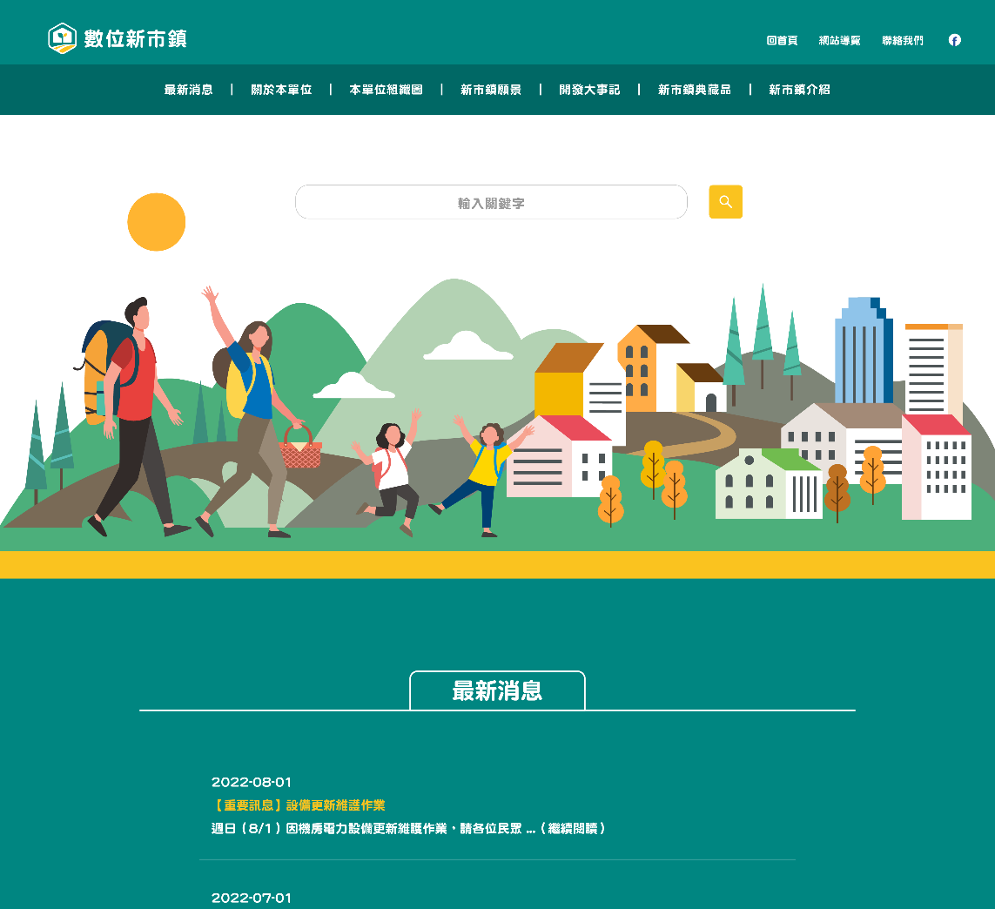
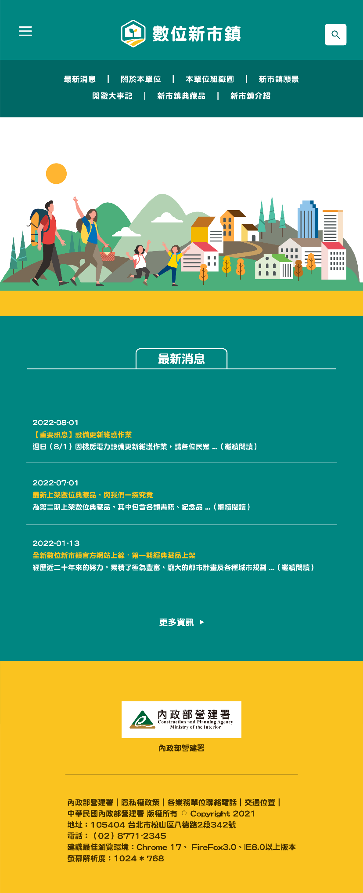
網站頁面擴充
重新設計UI/UX
RWD
擴充數位化圖文內容、影音及各項深入的資料頁面
整合Solr全文檢索搜尋引擎
資料庫更新之標示
現有影音格式
flash轉為mp4
HTML4 更新 HTML5
IPV6 及 IPV4（Dual Stack）網路環境上運作

